Slide 1


Лекция 8
Проектирование
базы данных
©Монахов В.И.

Slide 2
Проектирование БД
Проектирование БД
В процессе проектирования базы данных (БД) разработчик учитывает и объединяет частные представления пользователей о содержимом базы данных и свои представления о данных, которые могут потребоваться в ИС
Сначала создается обобщенное неформальное описание проектируемой БД. Описание составляется с использованием естественного языка, математических формул, таблиц, диаграмм и других средств, понятных как проектировщикам базы данных, так и заказчикам

Slide 3
Проектирование БД
Этапы проектирования БД
Два уровня представления модели данных:
Логический уровень – это абстрактное представление данных, не связанное с конкретной СУБД. На этом уровне модель данных понятна для обычных пользователей и заказчиков
Физический уровень - это отображение логической модели в схему данных конкретной системы управления базами данных (СУБД)

Slide 4
Проектирование БД
Логическое проектирование БД
Включает следующие шаги:
Определение сущностей (Entity)
Определение атрибутов сущностей
Определение атрибутов первичного ключа
Определение связей между сущностями (Relation)
Модели данных, включающие связанные сущности представляют в графической форме в виде
ERD-диаграм (Entity Relation Diagram)

Slide 5
Проектирование БД
Средства проектирования БД
Для автоматизации процесса проектирования используются CASE-технологии (Computer-Aided Software/System Engineering)
Для проектирования БД PostgreSQL будем использовать CASE-средство SQL Power Architect Community Edition
Результатом проектирования является модель данных, отражающая конкретную предметную область и являющаяся основой для создания БД

Slide 6
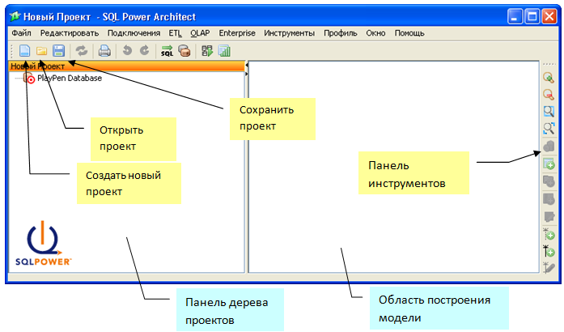
Проектирование БД
Окно программы SQL Power Architect

Slide 7
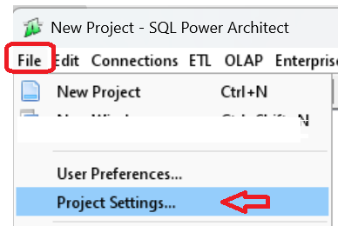
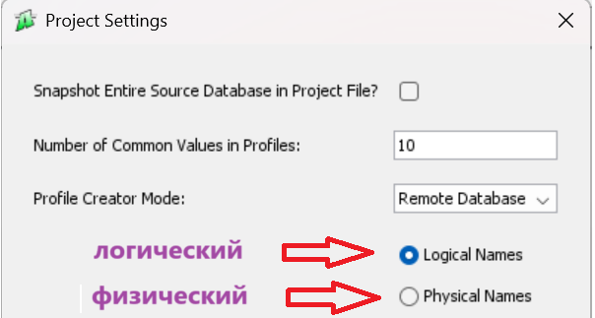
Проектирование БД
Режимы работы SQL Power Architect
Уровни проектирования БД в SQL Power Architect отличаются только языком локализации:
логический (русский язык)
Физический (английский язык)

Slide 8
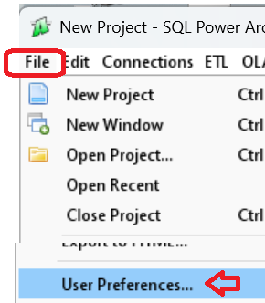
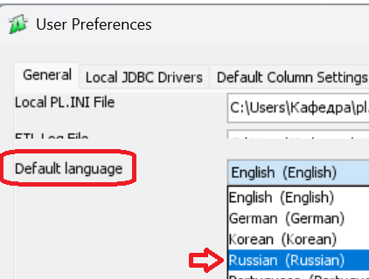
Проектирование БД
Настройка языка Power Architect
По умолчанию в интерфейсе программы используется английский язык.
Можно настроить интерфейс на русский язык
После изменений надо перезапустить программу

Slide 9
Проектирование БД
Сущности (отношения)
Сущность (Entity) - реальный либо воображаемый объект, имеющий существенное значение для рассматриваемой предметной области, информация о котором подлежит хранению
Каждая сущность имеет уникальное имя
Например, Сотрудник

Slide 10
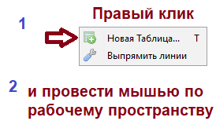
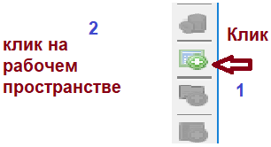
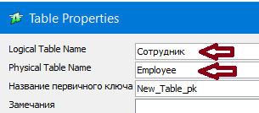
Проектирование БД
Создание сущности
или

Slide 11
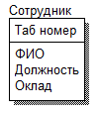
Проектирование БД
Атрибуты сущности
Сущность обладает одним или несколькими атрибутами (свойствами или характеристиками) объекта предметной области. Например, в сущности Сотрудник атрибуты: «фамилия», «должность»
В сущности необходим выбрать один или несколько атрибутов, которые однозначно идентифицируют каждый экземпляр сущности. Такой атрибут называется первичным ключом (Primary Key – PK)
В отношении Сотрудник
РК -атрибут «табельный номер»

Slide 12
Проектирование БД
Типы данных
Числовые
Целые – Integer
Вещественные точные – Numeric(n,m)
где n – точность (общее количество разрядов)
m – количество дробных разрядов
Символьные
Фиксированной длины - Char(n)
Переменной длины – Varchar
Дата - Date
Атрибуты сущности Сотрудник
Табельный номер – Char(6)
ФИО - Varchar
Должность - Varchar
Оклад - Integer

Slide 13
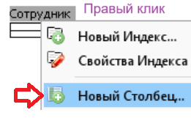
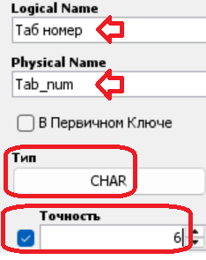
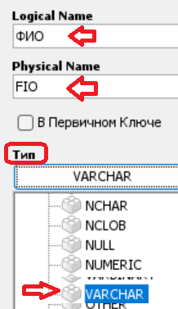
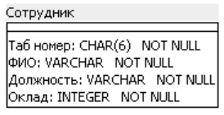
Проектирование БД
Создание атрибута

Slide 14
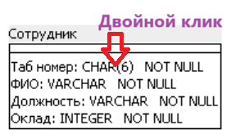
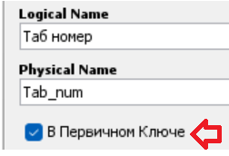
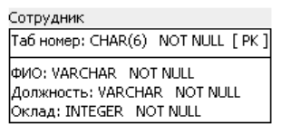
Проектирование БД
Выбор атрибута первичного ключа
Первичным ключем выберем атрибут
Табельный номер

Slide 15

Проектирование БД
Связи
Связь (Relationship) - поименованная ассоциация между двумя сущностями, значимая для рассматриваемой предметной области
Связь соединяет 2 сущности, одна из которых является главной, а другая подчиненной
В подчиненной сущности имеется атрибут, указывающий (ссылающийся) на конкретное значение первичного ключа главной сущности. Такой атрибут называют внешним ключом (Foreign Key – FK)
Степень связи (количество экземпляров в подчиненной сущности) и ее обязательность графически изображаются следующим образом

Slide 16
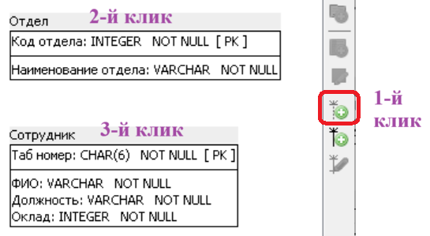
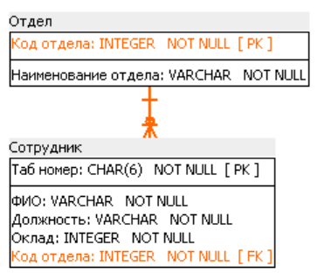

Проектирование БД
Связи между сущностями
Установим неидентифицирующую связь

Slide 17
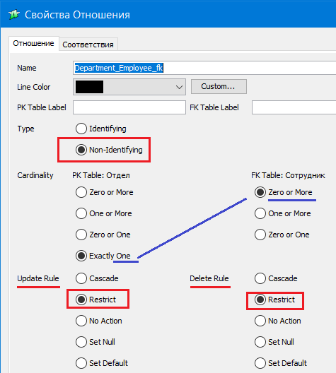
Проектирование БД
Настройка связи
Задаем запрет (RESTRICT) на операции удаления и изменения первичного ключа главной сущности при наличии связанных записей в подчиненной сущности

Slide 18
Проектирование БД
Пример
Предметная область – Продажа продукции
Предприятие производит продукцию
Продукция реализуется покупателям
Продукция отпускается по накладным
В накладной может быть несколько видов продукции
Шаг 1a. Выделим объекты (сущности):
Продукция
Покупатель
Накладные - объект, фиксирующий факт Продажи
Ассортимент – список продукции в накладной

Slide 19
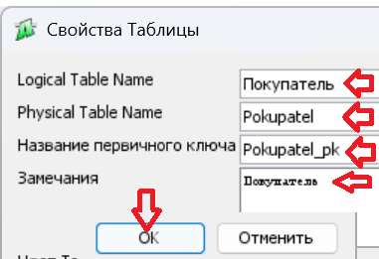
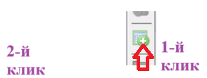
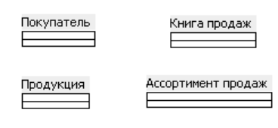
Проектирование БД
Пример. Шаг 1б. Создание сущностей(таблиц)

Slide 20
Проектирование БД
Пример Шаг 2а. Определение атрибутов
Атрибуты сущностей – свойства сущностей, важные для решаемой задачи
Покупатель
Код покупателя (PK)
Наименование покупателя
Город
Продажа (накладная)
Первичный ключ ???
Дата продажи
Номер документа
Покупатель ???
Ассортимент продажи
Первичный ключ ???
Продажа ???
Продукция ???
Цена
Количество
Продукт
Код продукта (PK)
Наименование продукта

Slide 21
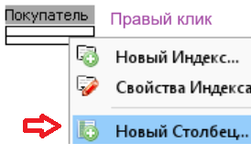
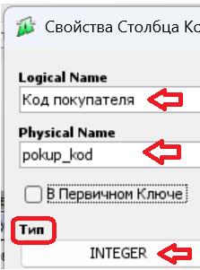
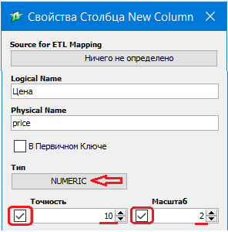
Проектирование БД
Пример Шаг 2б. Добавление атрибутов в сущности

Slide 22
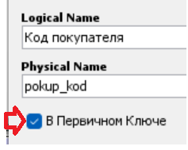
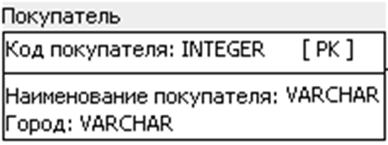
Проектирование БД
Пример Шаг 2в. Выбор атрибута Primary Key

Slide 23
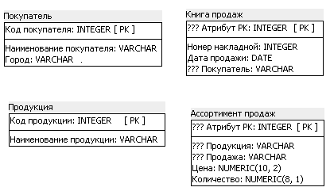
Проектирование БД
Пример Шаг 2. Промежуточный результат

Slide 24
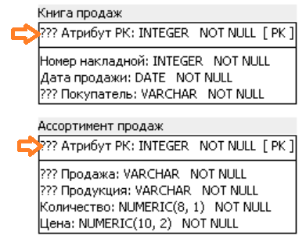
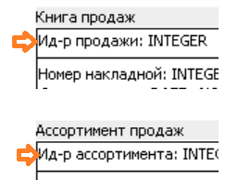
Проектирование БД
Пример Шаг 2г. Добавление суррогатного ключа
В сущностях Книга продаж и Ассортимент продаж определим атрибут, который идентифицирует продажу и ассортимент - уникальный идентификатор (Идентифкатор_Имя сущности)
Такой атрибут, который отсутствует у объекта предметной области, и добавлен только для идентификации объекта и формируется по принципам автоувеличения (автоинкремента) называют суррогатным ключом

Slide 25
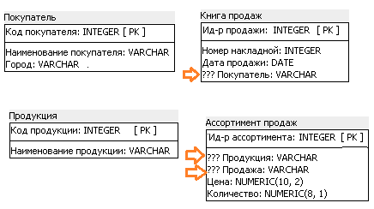
Проектирование БД
Пример Шаг 3. Установка связей

Slide 26

Проектирование БД
Пример Шаг 3. Установка связей
Связь Книги продаж с Покупателем

Slide 27

Проектирование БД
Пример Шаг 3. Установка связей
Связь Продукции с Ассортиментом

Slide 28
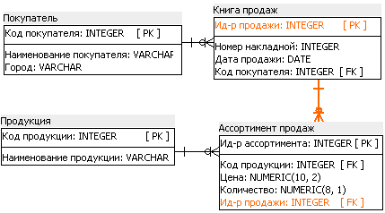
Проектирование БД
Пример Шаг 3. Установка связей
Связь Книги продаж с Ассортиментом

Slide 29
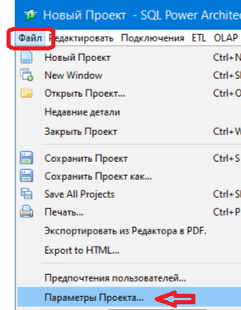
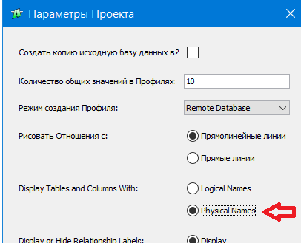
Проектирование БД
Физическое проектирование
Физическая модель определяет реализацию логической модели в конкретной БД
Для перехода к физической модели необходимо:

Slide 30
Проектирование БД
Физическая модель
Имена сущностей и атрибутов – в латинице
Символьные колонки – не фиксировать длину: varchar
Колонки со стоимостными величинами должны иметь 2 знака в дробной части: Numeric (10,2)
При задании имен таблицам и колонкам:
использовать содержательные названия (перевод или транслитерацию)
для разделения слов использовать символ «подчеркивания» или начинать каждое слово с прописной буквы
Например, Pokup_kod или
PokupKod
имена полей давать по возможности лаконичными
(не использовать окончания при транслитерации
Prod_kod вместо Produkcii_kod)
Это сократит код запросов к данным

Slide 31
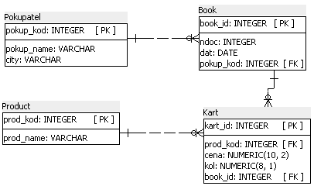
Проектирование БД
Физическая модель «Продажи»

Slide 32
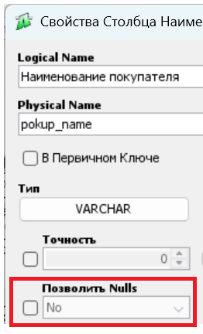
Проектирование БД
1. Обязательное заполнение колонок
Значимые колонки должны быть обязательно заполнены

Slide 33
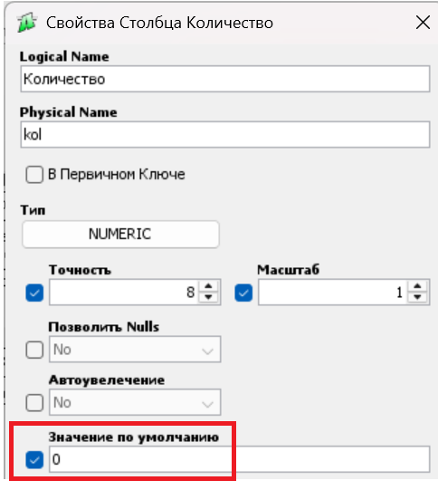
Проектирование БД
2. Значения по умолчанию
Значение по умолчание – это значение, которое будет присвоено колонке, если ей не будет задано явное значение
Зададим значения по умолчанию для колонок:
Количество - kol
Цена - cena

Slide 34
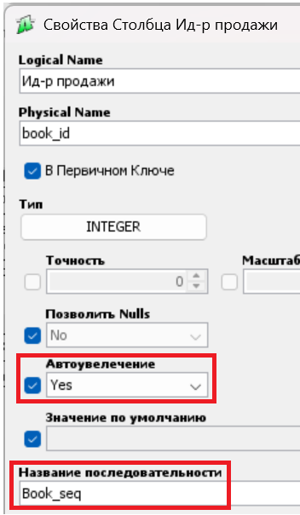
Проектирование БД
2. Значения по умолчанию идентификаторов
Для суррогатных ключей:
ид-р продажи (book_id)
ид-р ассортимента (kart_id)
выберем свойство
Автоувеличение
Зададим имя
последовательности

Slide 35
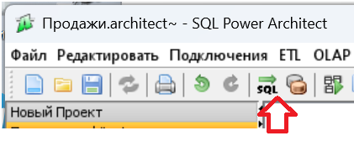
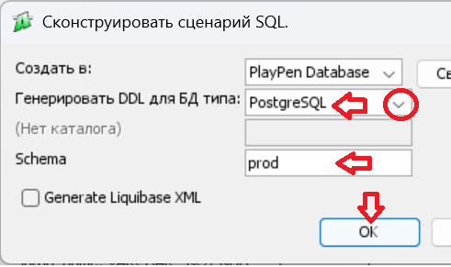
Проектирование БД
3. Формирование скрипт-файла
Процесс генерации схемы БД из физической модели данных называется прямым проектированием (Forward Engineering)
Цель: сгенерировать команды создания объектов БД

Slide 36
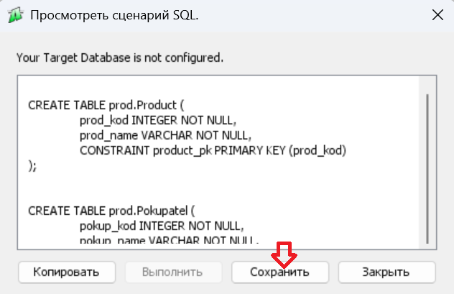
Проектирование БД
3. Формирование скрипт-файла
Сохраняем скрипт в файле на диске

Slide 37

Проектирование БД
Вопросы
Назовите основные этапы проектирования БД ?
Что надо определить в логической модели ?
Какие виды связей между сущностями могут быть в логической модели ?
Какое значение по умолчанию задается для колонки суррогатного первичного ключа ?
В какой таблице (главной, подчиненной) находится колонка внешнего ключа (Foreign Key) ?

Slide 38


